Slide 1
Chapter 01 HTML 문서 구조 이해하기

Slide 2
01 웹의 개요
02 실습 환경 구축하기
03 HTML 태그로 문자 세트 설정하기
04 <mata> 태그로 문자 세트 설정하기
05 HTML 태그의 속성

Slide 3
웹의 개념과 환경, 웹 서버의 종류를 알아본다.
실습에 필요한 프로그램을 설치한다.
예제를 통해 실습 방법을 익힌다.
HTML 태그와 문서 구조를 이해한다.
HTML 태그의 속성을 이해한다.

Slide 4
1. 웹의 개요
1.1 웹이란?
WWW(World Wide Web)
  인터넷, 컴퓨터, 웹 브라우저(web browser)를 통해 글자, 이미지, 동영상, 음성
  등의 데이터를 사용자에게 제공하거나, 사용자와 컴퓨터 또는 사용자 상호 간
  에 소통하게 해주는 서비스
  마이크로소프트의 인터넷 익스플로러(Internet Explorer), 구글의 크롬(Chrome),
  애플의 사파리(Safari), 모질라재단(Mozilla Foundation)의 파이어폭스(Firefox) 등
웹과 관련된 직업
  웹 디자이너
  웹 프로그래머

Slide 5
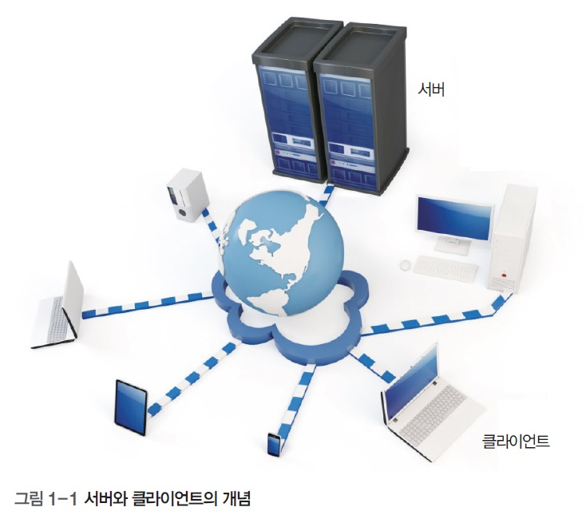
1. 웹의 개요
1.2 웹의 서버와 클라이언트 환경
서버와 클라이언트
  클라이언트가 웹 페이지의 주소(URL, uniform resource locator) 입력
  서버는 요청을 받은 데이터를 클라이언트의 컴퓨터에 전송
  클라이언트의 웹 브라우저는 서버가 전송한 데이터를 해석하여 화면에 표시

Slide 6
1. 웹의 개요
1.2 웹의 서버와 클라이언트 환경
데이터 센터
  자신이 보유한 서버와 네트워크를 기업이나 기관에 임대하는 서비스를 제공
웹 서버
  인터넷과 같은 네트워크를 통해 클라이언트가 요청하는 서비스를 제공하는 컴
  퓨터
클라이언트
  원격의 웹 서버에 서비스를 요청하는 컴퓨터 또는 컴퓨터 사용자를 의미

Slide 7
1. 웹의 개요
1.2 웹의 서버와 클라이언트 환경
웹 사이트와 웹 페이지
  웹 사이트 : 인터넷 프로토콜 기반의 네트워크에서 도메인 이름(domain name)
  만으로 구성된 URL이 나타내는 웹 페이지의 묶음(홈페이지)
  웹 페이지 : 웹 브라우저에서 보는 각각의 화면
웹 호스팅
  인터넷 전문 업체가 자신이 보유한 웹 서버와 네트워크를 이용하여 홈페이지
  를 구축할 수 있도록 서버상의 사용자 계정과 디스크 공간을 임대하는 서비스
IP 주소와 DNS
  IP 주소 : 다른 컴퓨터와 구별되도록 갖는 고유한 주소(예 : 210.112.132.344)
  DNS(domain name system) : IP 주소와 그것에 대응하는 도메인 이름의 쌍으
  로 구성된 정보를 가지고 있음.

Slide 8
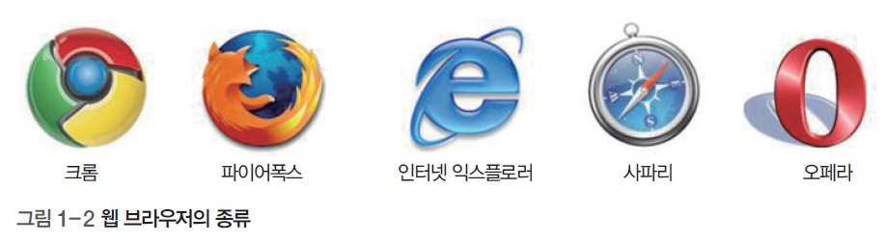
1. 웹의 개요
1.3 웹 브라우저
웹 브라우저의 종류
  우리나라는 인터넷 익스플로러를 가장 많이 사용
  세계적으로는 크롬의 시장 점유율이 가장 높음.

Slide 9
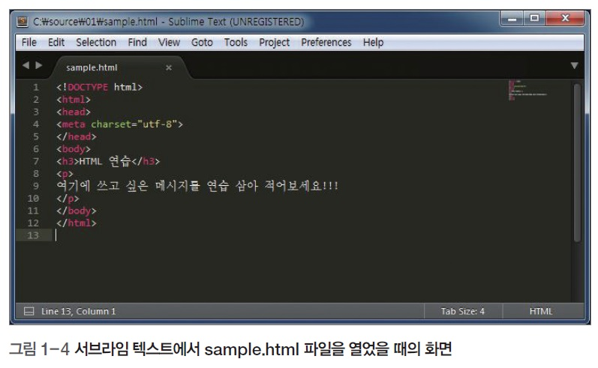
2. 실습 환경 구축하기
2.1 프로그램 설치하기
문서 편집기 설치하기
  메모장, 서브라임 텍스트(Sublime Text), 아크로에디트(Acroedit), 에디트 플러
  스(Editplus), 비주얼 스튜디오(Visual Studio) 등
크롬 설치하기
  구글의 크롬 사이트(http://www.google.com/chrome)에서 설치

Slide 10
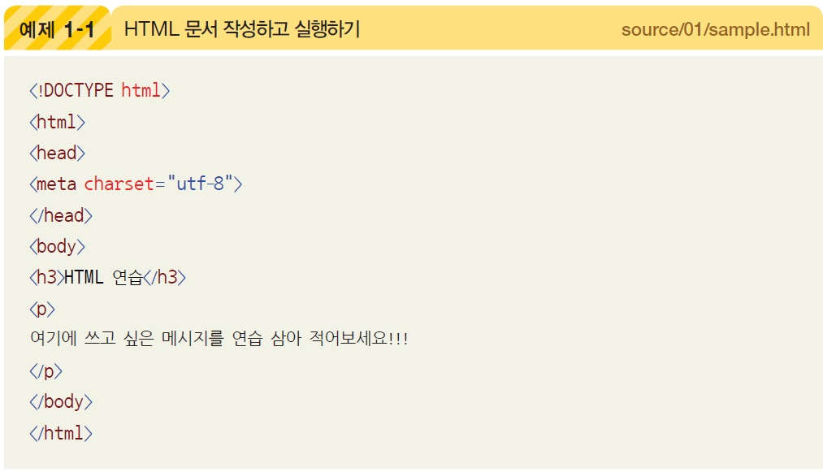
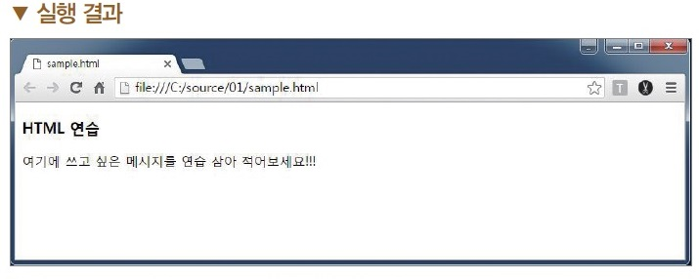
2. 실습 환경 구축하기
2.2 HTML 문서 편집 및 실행 연습하기

Slide 11
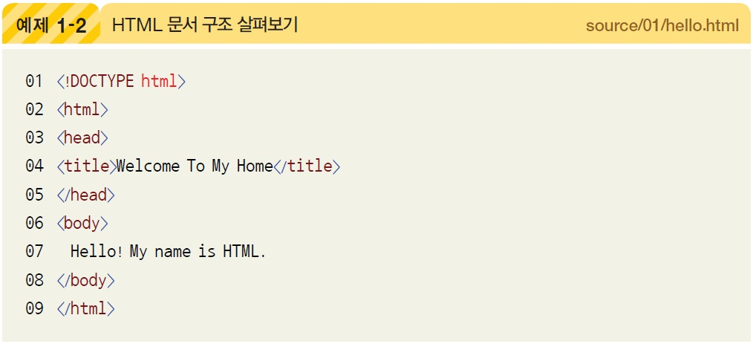
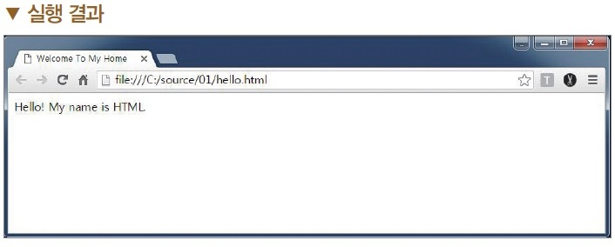
3. HTML 태그와 문서 구조
3.1 HTML 태그와 문서 구조
HTML의 문서 구조
  HTML : 웹 페이지를 만들 때 사용하는 가장 기본적인 웹 프로그래밍 언어
  태그 : HTML에서 사용하는 명령어로 <>를 이용하여 나타냄.

Slide 12
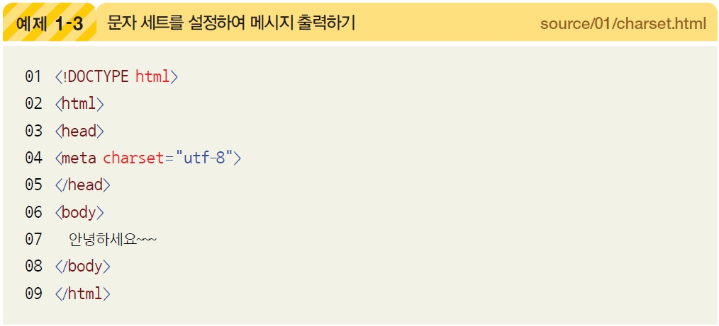
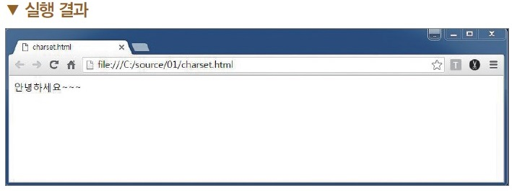
4. <meta> 태그로 문자 세트 설정하기
4.1 <meta> 태그로 문자 세트 설정하기
<meta> 태그
  데이터를 표현하는 속성인 메타데이터를 설정할 때 사용
  HTML5의 표준 문자 세트는 UTF-8

Slide 13
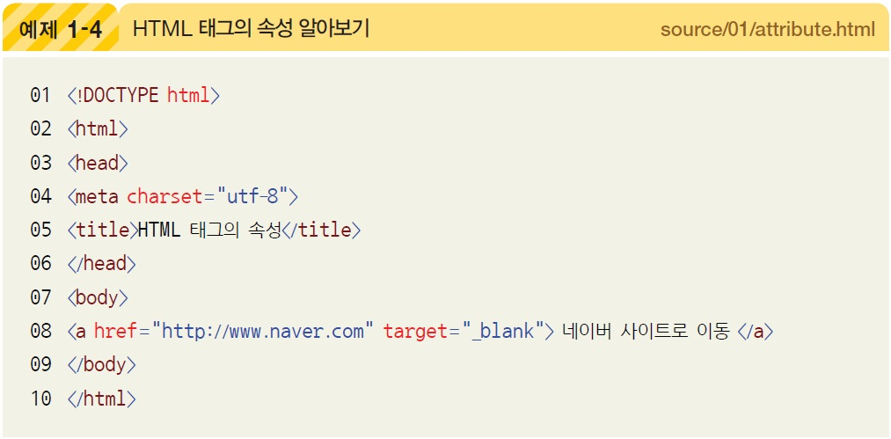
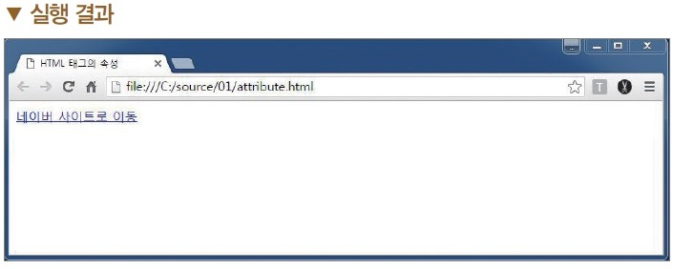
5. HTML 태그의 속성
5.1 HTML 태그의 속성
속성(attribute)
  해당 태그를 사용할 때 필요한 세부 사항을 설정

